Slide 1
搜索专题
陈坤

Slide 2
为什么要搜索
找不到或很难找到非常有效的算法
存在很高效的剪枝，搜索规模不大
在其它算法的某一步需要进行搜索以便使算法能够进行下去

Slide 3
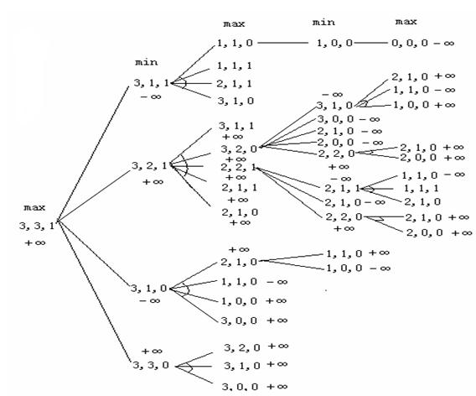
搜索中重要的一个概念
状态(state)是对问题在某一时刻的进展情况的数学描述。
状态转移
初始状态，目标状态
抽象问题，合理设计状态
状态空间,状态空间搜索
状态空间！！！

Slide 4
搜索的常见算法
深度优先搜索(DFS)
广度优先搜索(BFS)
迭代加深搜索
敌对搜索(博弈问题)

Slide 5
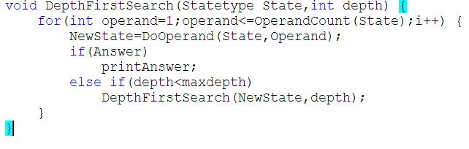
深度优先搜索(DFS)
在状态图中按照深度优先的原则进行搜索

Slide 6
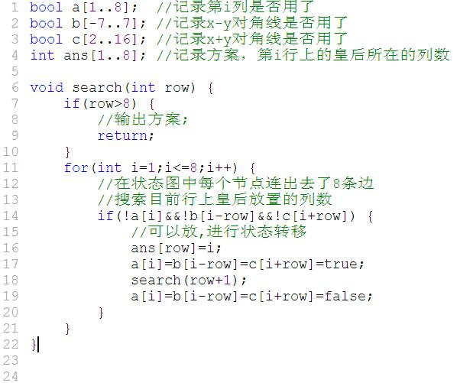
DFS举例—八皇后问题
策略：一行一行从上往下填皇后
设计状态：目前哪些列已经填了皇后
每个格子一个坐标(x,y),两种对角线上的格子坐标的特征分别是：x+y相等，x-y相等

Slide 7
宽度优先
按照状态图(树)中节点的层次顺序搜索
可以看到如果按照这种方式来搜索，必定是经过最少的次数后到达目标节点的!!!!!!
用一个队列来存放目前已经扩展的节点，每次从队首取出一个状态，进行扩展，将扩展的新状态进入队列，当队列为空还没有出现目标节点，则说明无解！

Slide 8
BFS中二个重要的问题:判重
判重：一个状态可能进过若干次转移后有回到了该状态，因此状态进入队列的时候要判重！
判重的目标是状态！因此需要一些技巧来高效的判断两个状态是否相同，常用的技巧是对状态进行hash处理。

Slide 9
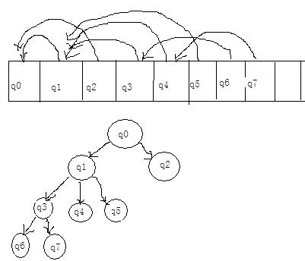
BFS中二个重要的问题:记录解
当搜索到目标状态后，需要打印出问题的解（怎么从初始状态到达目标状态）
因此需要在每个状态上记录该状态是由哪个状态扩展来的，这样，在得到目标状态后，通过这个记录可以一步一步反推到初始状态,这个反推过程中经历的状态即为问题的解。

Slide 10
BFS举例—八数码问题
要求用最小的次数！--BFS搜索
状态很直白，整个3*3的棋盘就可以作为一个状态，这样设计的状态状态转移也很方便，直接将0移向上下左右四个方向即为4中转移方式
扩展状态时状态的判重：如果把已经出现的状态按照数组(3*3)存放起来，每来一个状态就将次状态与出现过的状态全部比较一下，所需时间是相当可观的！短时间内不可能出解！

Slide 11
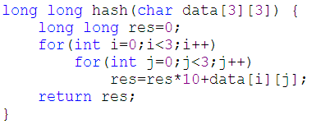
八数码判重的解决
将3*3的棋盘上的数字从上到下从左到右看成一个数字，则最大为9876543210,用long long类型可以存下，这样就将一个状态hash(映射)为一个整数，用一颗平衡二叉排序树来保存出现过的状态，这样每次检索某个状态是否出现过就只需要O(logn)的时间了！

Slide 12
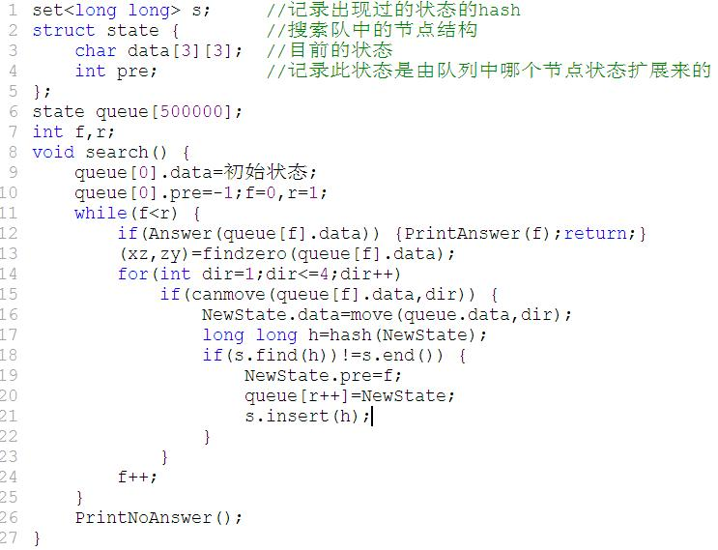
八数码问题解决

Slide 13
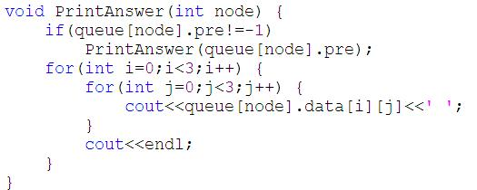
输出答案

Slide 14
常见剪枝方法
极端法
通过对目前节点进行理想是扩展，即按照最好的情况扩展到目标状态，如果解还没有当前已求出的解优，则放弃这个状态节点。

Slide 15
常见剪枝方法
调整法
通过对子树的比较剪掉重复子树和明显不是最优“前途”的子树

Slide 16
常见剪枝方法
数学方法
可以利用数学方法得到更加精确的下界估计，从而达到较好的剪枝目的。

